Slide 1
Herbicidas envolvidos na captura da energia luminosa na fotossíntese
Fotossistema II
Fotossistema I
Síntese da clorofila – PROTOX
Síntese dos carotenóides – PDS e HPPD
Seqüência de eventos resultante do mecanismo de ação:
Formação de radicais livre
Peroxidação de lipídeos
Destruição das membranas

Slide 2
Peroxidação dos lipídeos

Slide 3
Herbicidas que interferem na captura da energia luminosa pela planta
Grupo C₁, C₂ e C₃/5, 7 e 6:
Mecanismo de ação: inibem o fotossistema II da fotossíntese
Triazinas/triazinona/uracila (C₁/5) – ametryne, atrazina, cyanazina, prometryna, simazina, metribuzin, bromacil.
Uréias substituidas/amidas (C₂/7) – diuron, linuron, tebuthiuron, propanil
Benzotiadiazinone (C₃/6) - bentazon
Bloqueiam o fluxo de elétrons no Q_{b}, porém a morte da planta ocorre pelo acúmulo de elétrons (radical livre) que promove a peroxidação dos lípideos e a destruição das membranas celulares
São herbicidas com ação residual, com ação de contato quando aplicados em pós-emergência, porém nesta modalidade da aplicação exige adjuvantes.

Slide 4
Herbicidas que interferem na captura da energia luminosa pela planta
Grupo C₁, C₂ e C₃/5, 7 e 6:
Mecanismo de ação: inibem o fotossistema II da fotossíntese
Triazinas/triazinona/uracila (C₁/5) – ametryne, atrazina, cyanazina, prometryna, simazina, metribuzin, bromacil.
Uréias substituidas/amidas (C₂/7) – diuron, linuron, tebuthiuron, propanil
Benzotiadiazinone (C₃/6) - bentazon
Bloqueiam o fluxo de elétrons no Q_{b}, porém a morte da planta ocorre pelo acúmulo de elétrons (radical livre) que promove a peroxidação dos lípideos e a destruição das membranas celulares
São herbicidas com ação residual, com ação de contato quando aplicados em pós-emergência, porém nesta modalidade da aplicação exige adjuvantes.

Slide 5
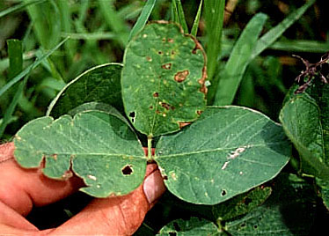
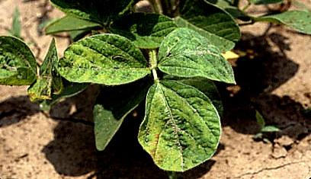
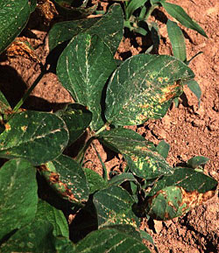
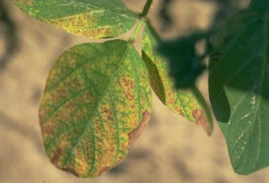
Sintomas inibidores do Fotossistema II em soja

Slide 6
Transferência de elétrons na fotossíntese e o modo de ação dos herbicidas inibidores do fotossistema I e II

Slide 7
Cloroplasto
Herbicidas inibidores da fotossíntese
(Fotossistema II)
Tilacóides
Fase Fotoquímica
Luz Solar
NADPH
ATP
CO₂ CHO
Membranas
Estroma
Fase bioquímica

Slide 9
Herbicidas inibidores do fotossistema II
Estroma do cloroplasto
pH = 8,0
Lumen do cloroplasto
pH=5,0

Slide 10
Herbicidas inibidores do fotossistema II
Estroma do cloroplasto
pH = 8,0
H₂O 4e⁻ + O₂ + 4H⁺
Lumen do cloroplasto
pH=5,0

Slide 11
Herbicidas inibidores do fotossistema II
Estroma do cloroplasto
pH = 8,0
Q_{A}
0,0
luz solar
+0,2
FS_{II}
P₆₈₀
+0,4
FS _{I} P ₇₀₀
H₂O 4e⁻ + O₂ + 4H⁺
+0,8
Lumen do cloroplasto
pH=5,0

Slide 12
Herbicidas inibidores do fotossistema II
Estroma do cloroplasto
pH = 8,0
H⁺
H⁺
Q_{A}
luz solar
Q_{B}
FS_{II}
P₆₈₀
Cit.
ADP + Pi ATP
FS _{I} P ₇₀₀
H₂O 4e⁻ + O₂ + 4H⁺
Lumen do cloroplasto
pH=5,0
H⁺

Slide 13
Herbicidas inibidores do fotossistema II
Estroma do cloroplasto
pH = 8,0
H⁺
H⁺
-0,6
luz solar
Q_{A}
0,0
luz solar
Q_{B}
FS_{I}
P₇₁₀
+0,2
FS_{II}
P₆₈₀
Cit.
ADP + Pi ATP
+0,4
H₂O 4e⁻ + O₂ + 4H⁺
+0,8
Lumen do cloroplasto
pH=5,0
H⁺

Slide 14
Herbicidas inibidores do fotossistema II
Estroma do cloroplasto
pH = 8,0
H⁺
H⁺
NADP + H+ NADPH
Q_{A}
luz solar
luz solar
Q_{B}
FS_{I}
P₇₁₀
FS_{II}
P₆₈₀
Cit.
ADP + Pi ATP
H₂O 4e⁻ + O₂ + 4H⁺
Lumen do cloroplasto
pH=5,0
H⁺

Slide 15
Herbicidas inibidores do fotossistema II
Estroma do cloroplasto
pH = 8,0
H⁺
H⁺
NADP + H+ NADPH
Q_{A}
luz solar
luz solar
Q_{B}
FS_{I}
P₇₁₀
FS_{II}
P₆₈₀
Cit.
ADP + Pi ATP
H₂O 4e⁻ + O₂ + 4H⁺
Lumen do cloroplasto
pH=5,0
H⁺

Slide 16
Modelo de inibição da proteína QB
(Planta suscetível)
Q_{A}
Q_{B}
Cytocromo
sem o herbicida
e⁻
e⁻
e⁻
e⁻
Plastoquinona

Slide 17
Modelo de inibição da proteína QB
(Planta suscetível)
Q_{A}
Q_{B}
Cytocromo
sem o herbicida
e⁻
e⁻
e⁻
e⁻
Plastoquinona
Q_{A}
Q_{B}
Cytocromo
com o herbicida
e⁻
H
Plastoquinona

Slide 18
Resistência de plantas daninhas devido a alteração do sítio de ação

Slide 19
Sintomas de fitotoxicidade dos herbicidas inibidores da fotossíntese (fotossistema II)
Injúria: folhas apresentam clorose internerval com as margens necróticas

Slide 20
Sintomatologia da atrazina em Xanthium strumarium

